Slide 1
Wadi Rum
Malath Nawaf et Taleen Dajani

Slide 2
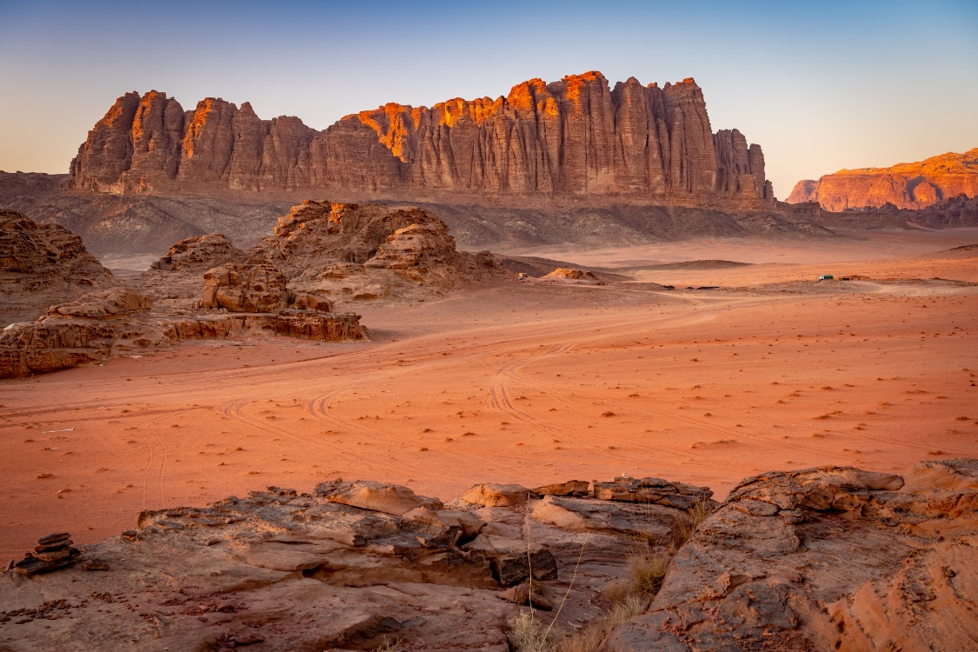
Wadi Rum
Le Wadi Rum est une vallée désertique comportant des canyons, des arches naturelles, des falaises et des grottes, située au sud de l'Araba en Jordanie. Il a été inscrit au Patrimoine mondial en 2011 en tant que bien mixte naturel et culturel. Le site est aussi appelé Iram dans les textes nabatéen.

Slide 3
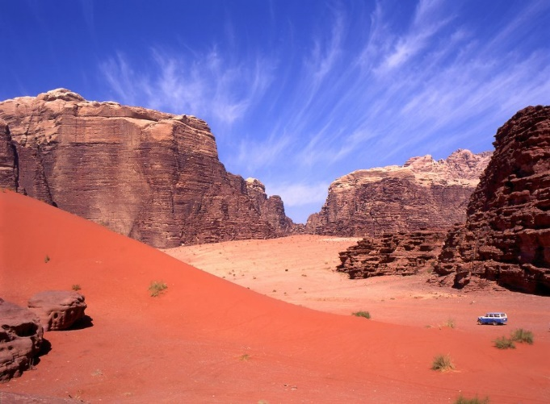
Géographie
Sur le plan géologique, le Wadi Rum est une vallée (un Wadi ou oued) creusée par l'érosion d'un cours d'eau endoréique dans les rochers de grès et de granit du sud-ouest de la Jordanie.

Slide 4
Histoire
La présence de dessins, d'inscriptions gravées et de vestiges archéologiques témoigne de 120 siècles d'occupation humaine. Plus de 25 000 pétroglyphes et de 20 000 inscriptions permettent de retracer les débuts de l'écriture alphabétique et l'évolution de la pensée de l'homme, de ses activités pastorales, agricoles et urbaines dans la région. L'armée arabe de Laurence d'Arabie y passa à l'été 1917 avant de lancer son attaque sur Aqaba.

Slide 5
Tourisme
La région est l'une des plus importantes destinations touristiques en Jordanie. Elle attire un nombre croissant de touristes, en particulier des grimpeurs et des trekkeurs, mais aussi des amateurs de randonnée équestre, à dos de dromadaire ou en véhicule tout-terrain.
Cet afflux de touristes dans cette région isolée a augmenté sensiblement les revenus de la population bédouine locale qui a pu ainsi diversifier ses activités traditionnelles en développant des entreprises liées au tourisme.

